Slide 1
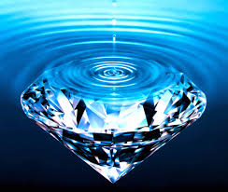
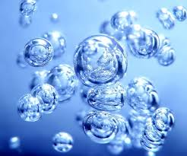
Детские рисунки по теме «ВОДА»
Презентация для детей старшего дошкольного возраста
Воспитатель Власова Ирина Тимофеевна, ГБОУ Гимназия № 1409 города Москвы

Slide 2
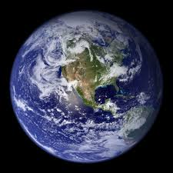
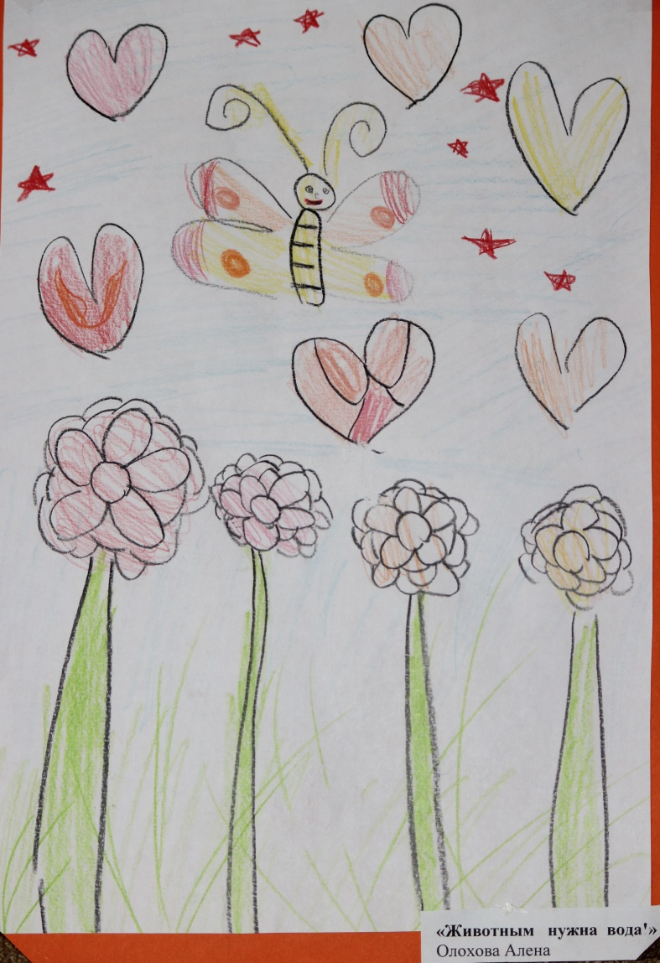
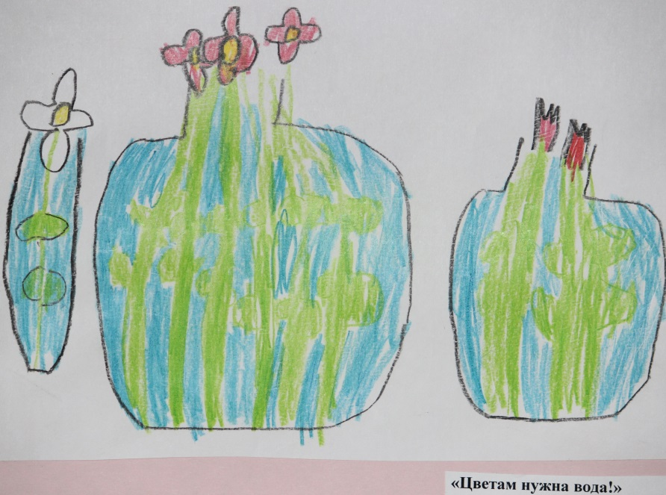
Наша большая планета Земля
Земля, планета на которой мы живем, на 70% состоит из воды
Вода - источник жизни на планете Земля

Slide 3
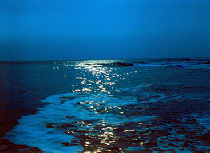
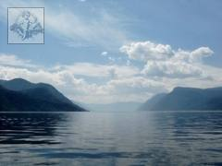
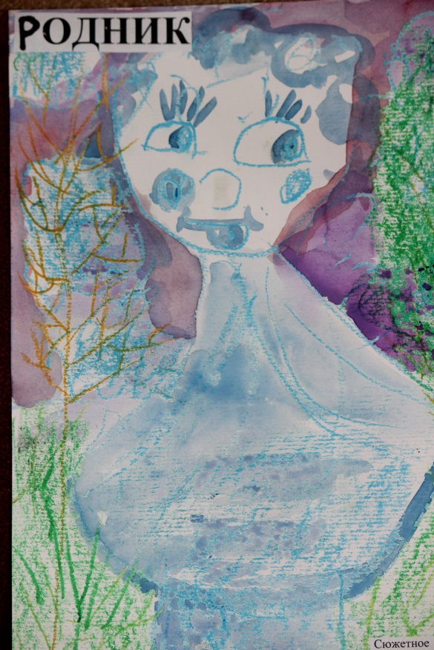
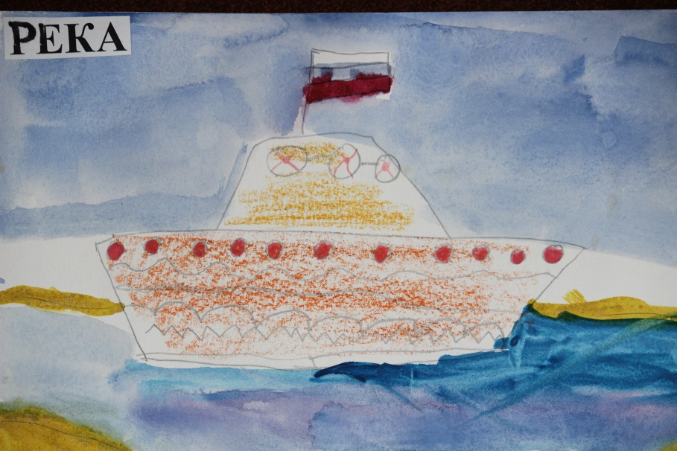
Где мы можем встретить воду?
Океаны, моря, реки, озера

Slide 4
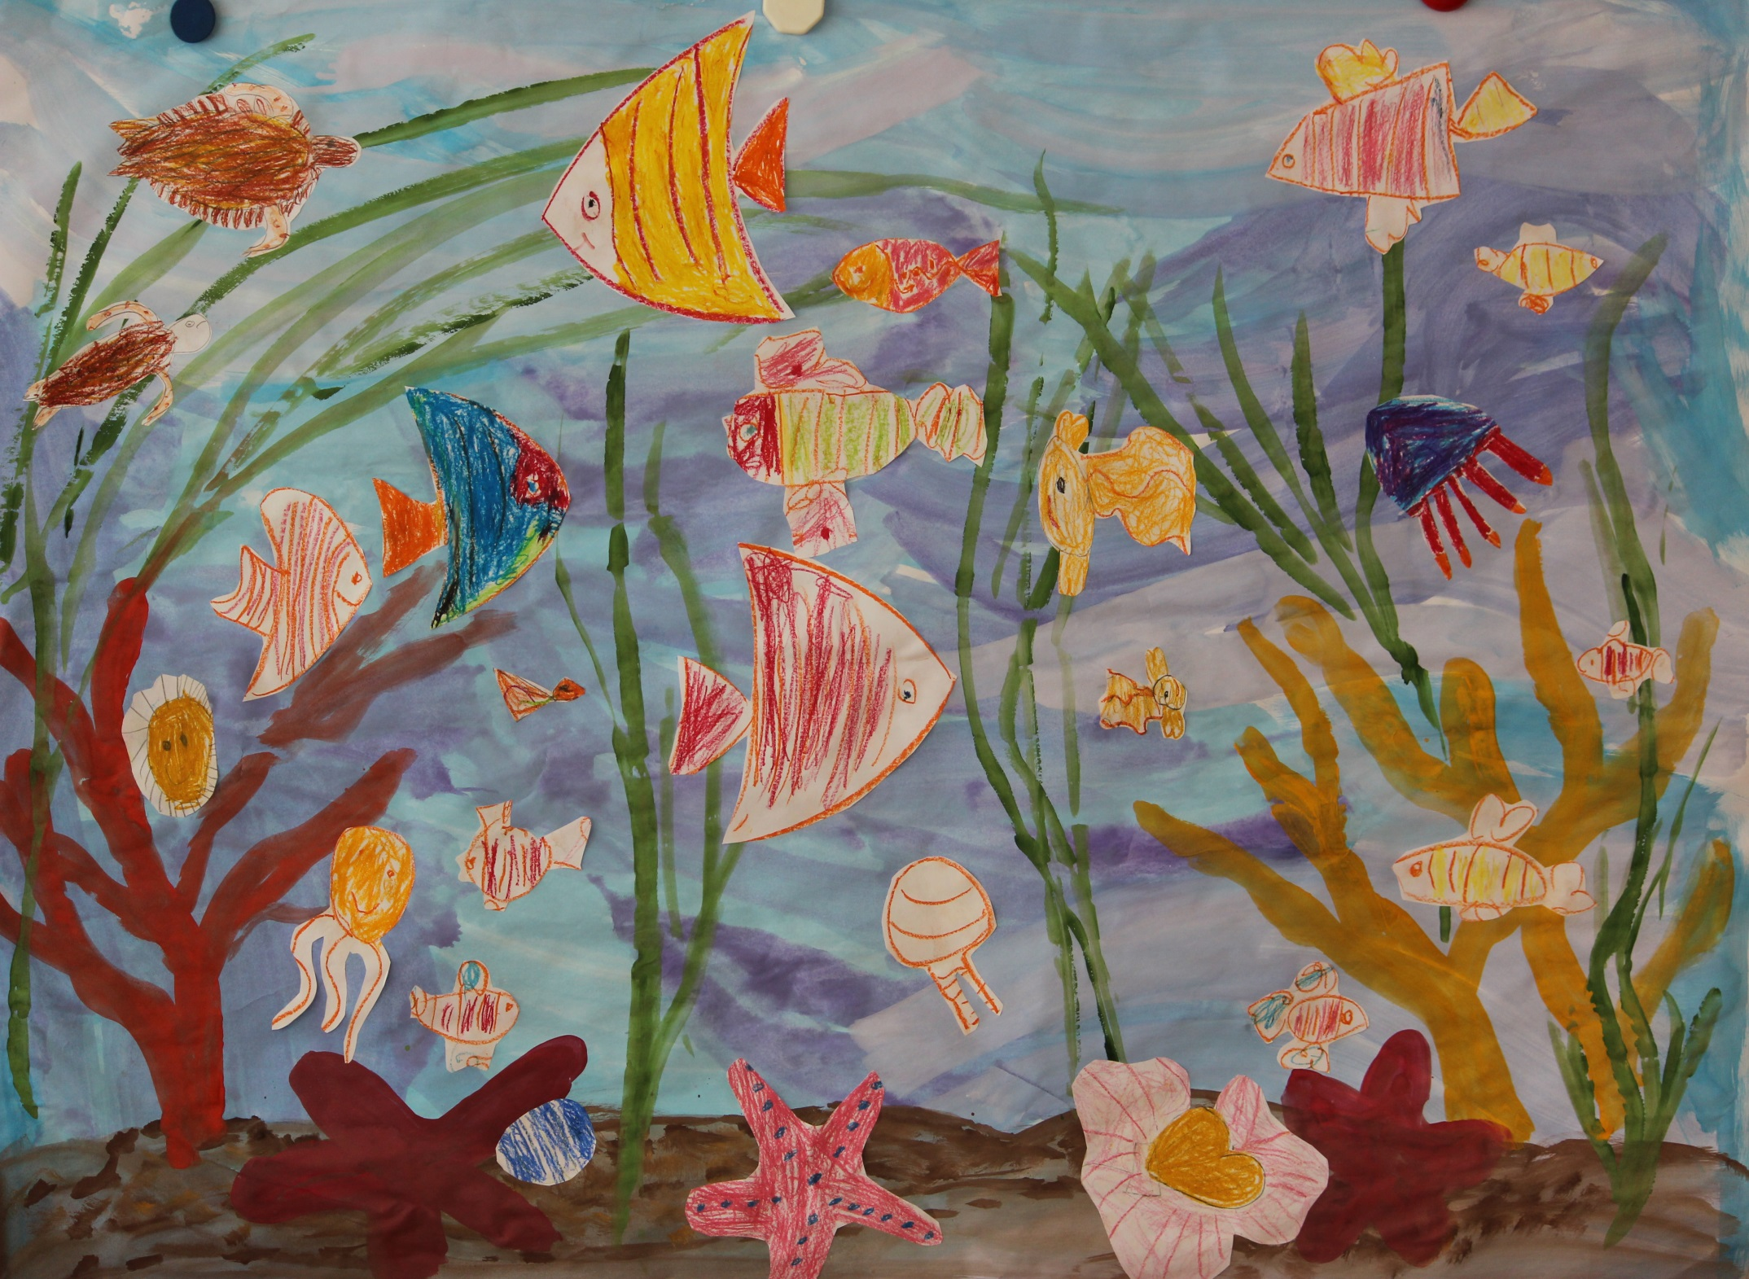
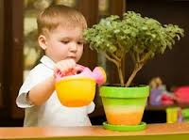
Вода нужна всем и человеку ,и животным, и птицам, и рыбам, и растениям, без неё они погибнут
Коллективная работа «ВОДОЕМЫ ЗЕМЛИ»

Slide 5
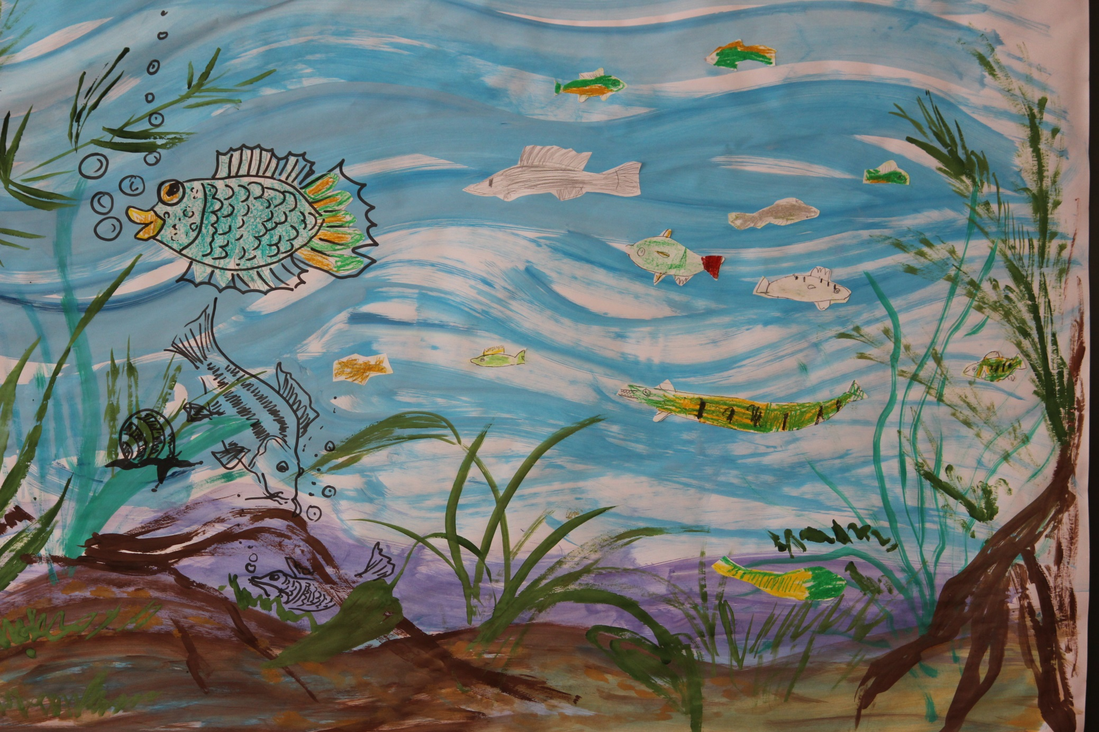
Вода нужна всем живым организмам
Коллективная работа «ВОДОЕМЫ ЗЕМЛИ»

Slide 6

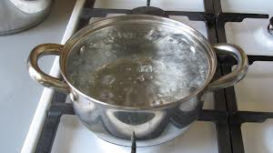
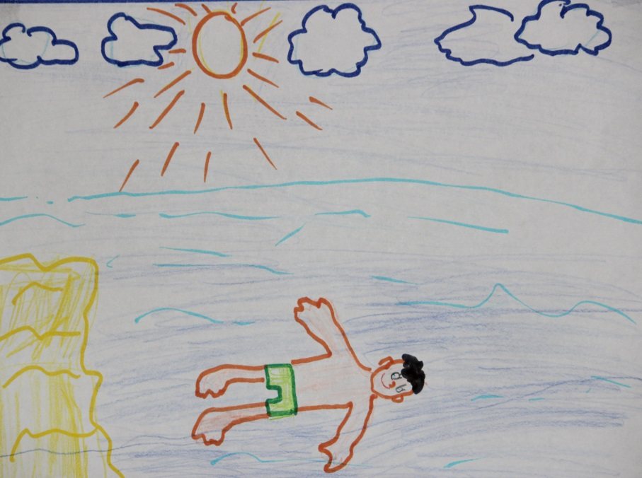
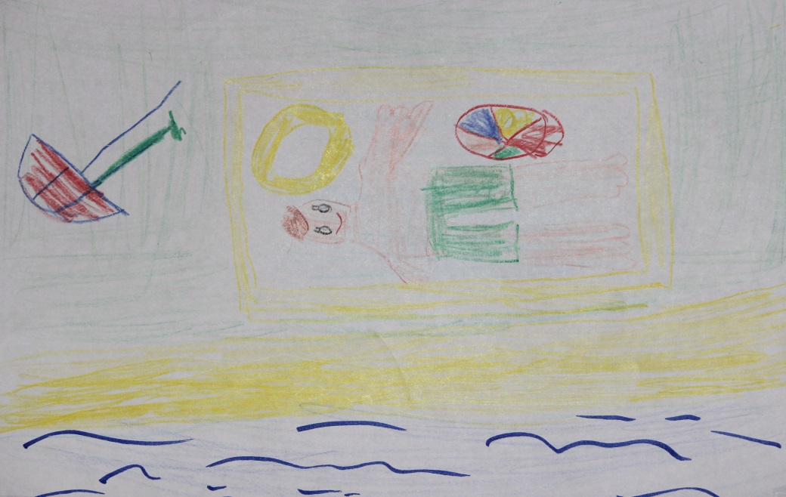
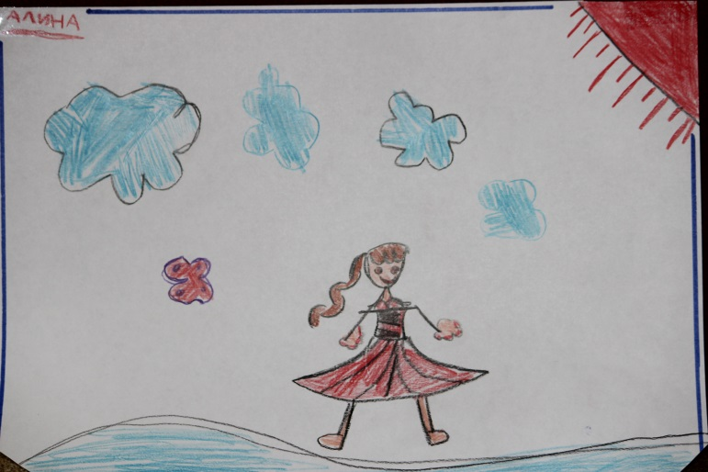
Зачем нужна вода человеку?
Вода нужна человеку каждый день: пить, готовить пищу, умываться, мыться, плавать, стираться, убираться…

Slide 7
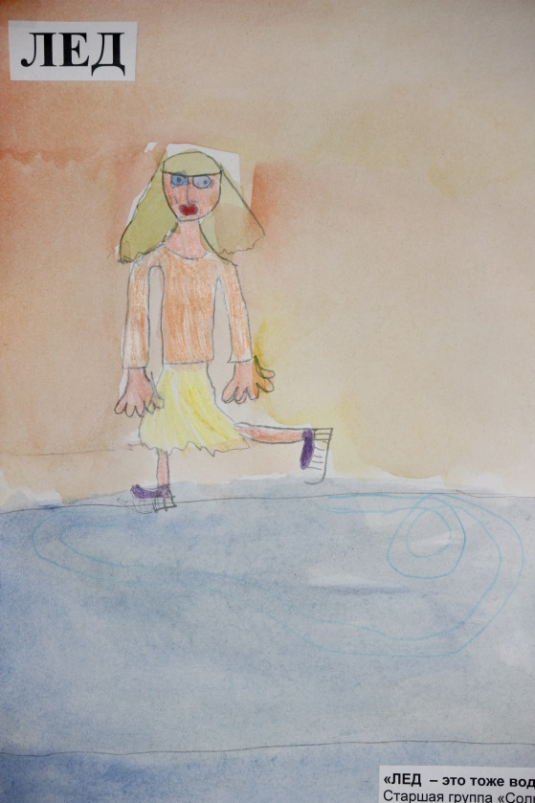
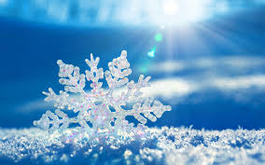
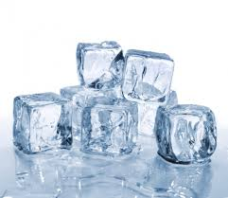
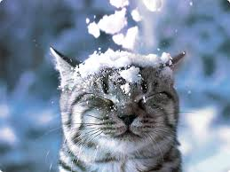
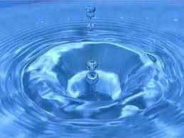
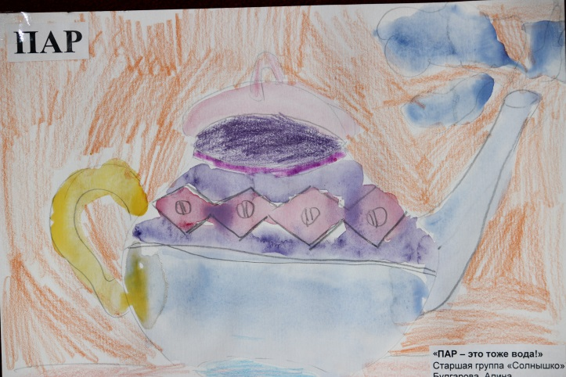
Какой бывает вода?
Вода очень любит играть в прятки! Как вы думаете,
где она может прятаться?
Снег – это вода
Лёд – это вода
Пар – это вода
Облака и тучи – это вода

Slide 8
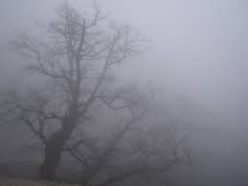
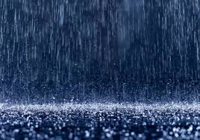
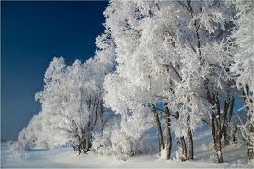
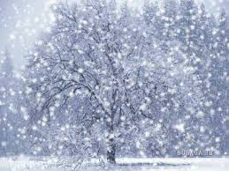
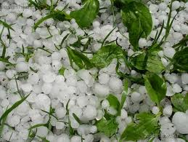
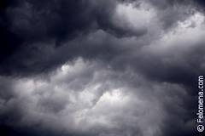
Это все вода
Иней
Туман
Дождь
Облака, тучи
Снег
Град

Slide 9
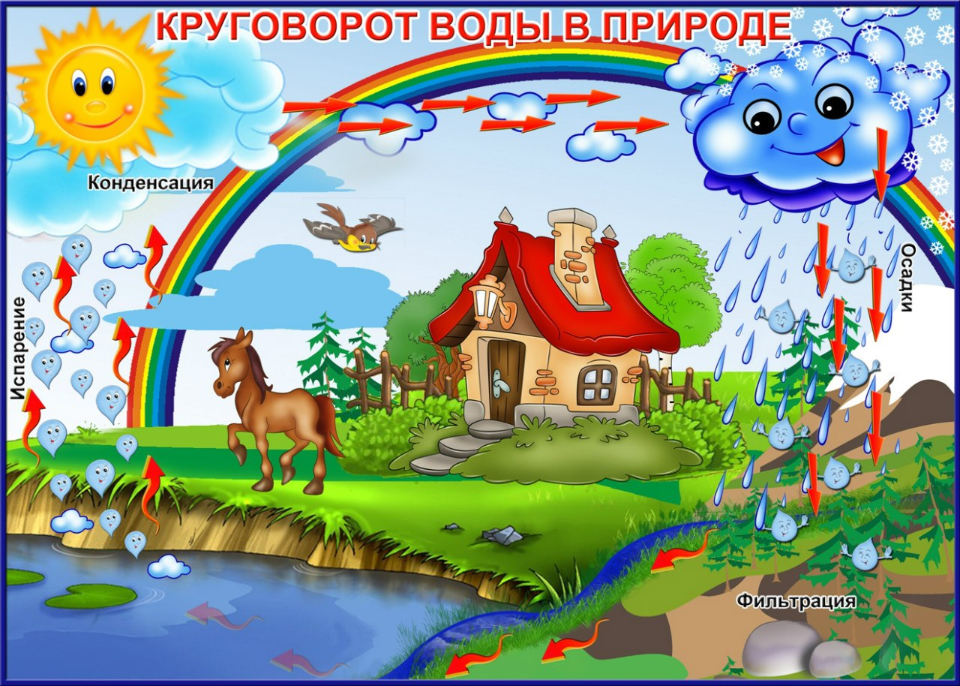
Почему вода на Земле не заканчивается?

Slide 10
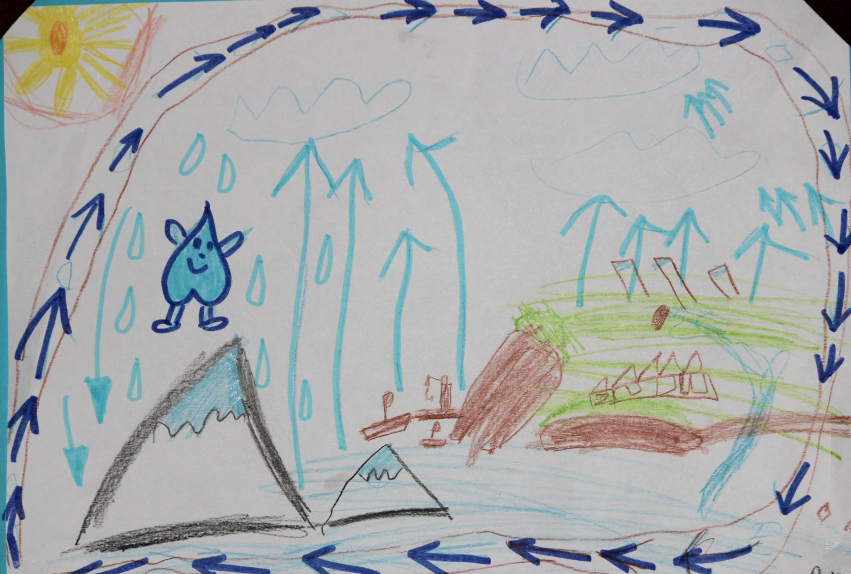
Рисунок «Путешествие Капельки. Круговорот воды»

Slide 11
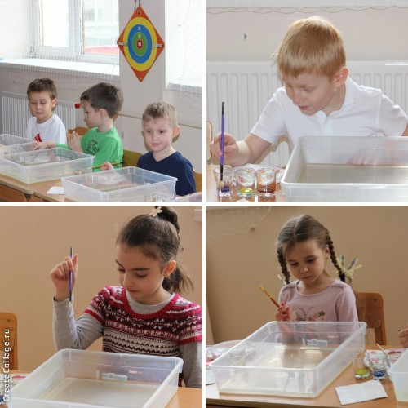

ЭБРУ –РИСОВАНИЕ НА ВОДЕ

Slide 12
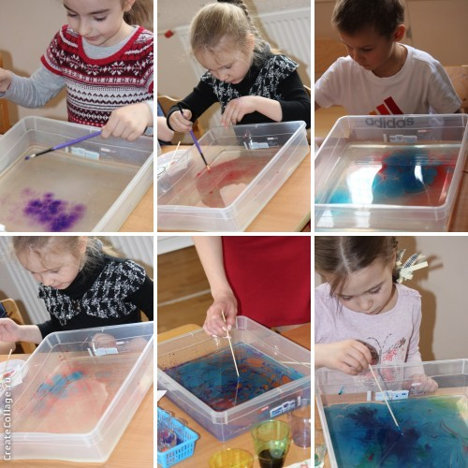
ЭБРУ –РИСОВАНИЕ НА ВОДЕ

Slide 13
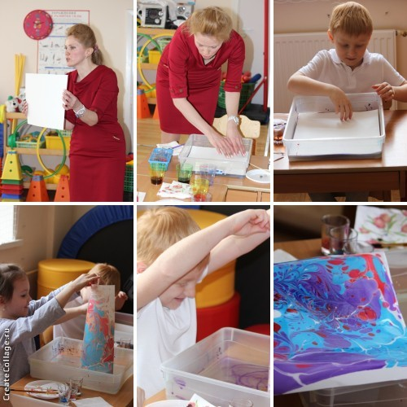
ЭБРУ –РИСОВАНИЕ НА ВОДЕ

Slide 14
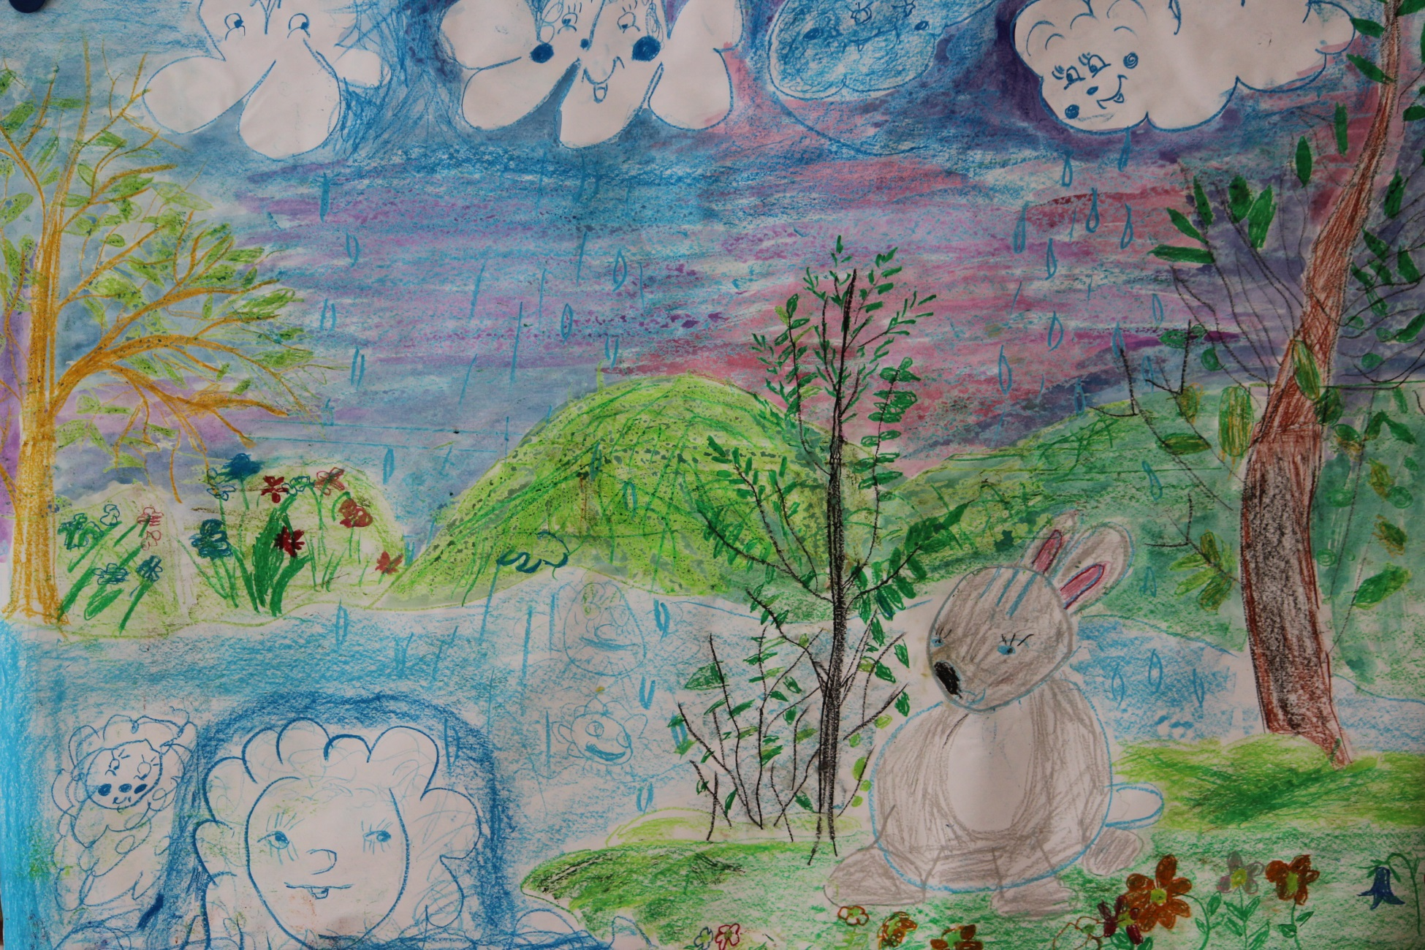
Детские рисунки детей
Сюжетное рисование по мультфильму «Родничок»

Slide 15
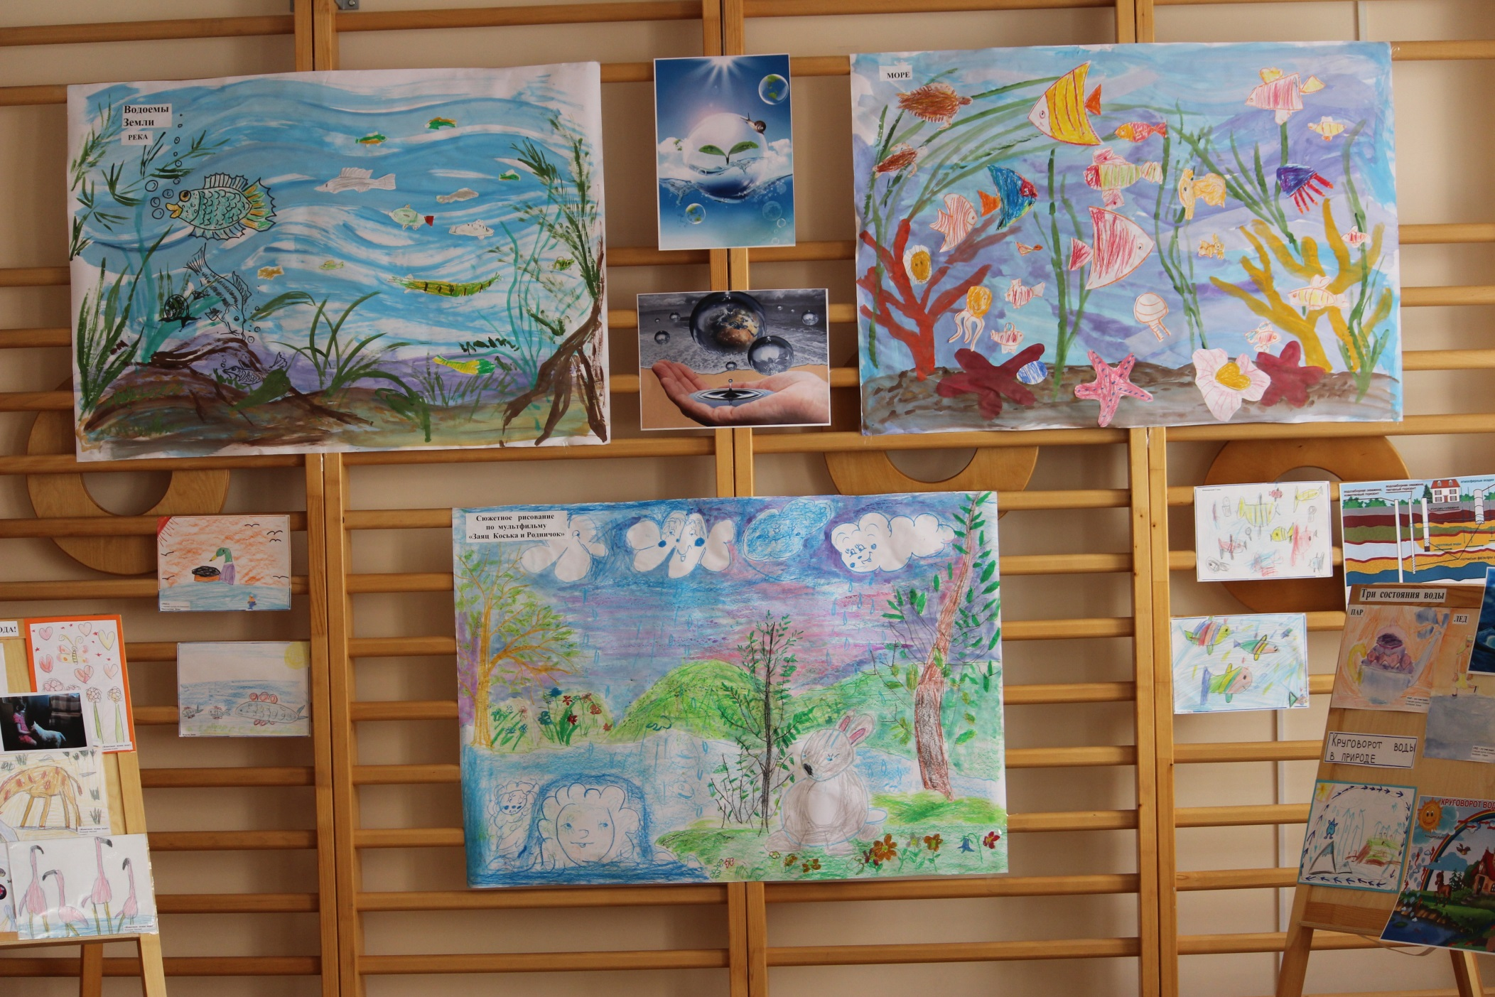
Детские рисунки детей

Slide 16
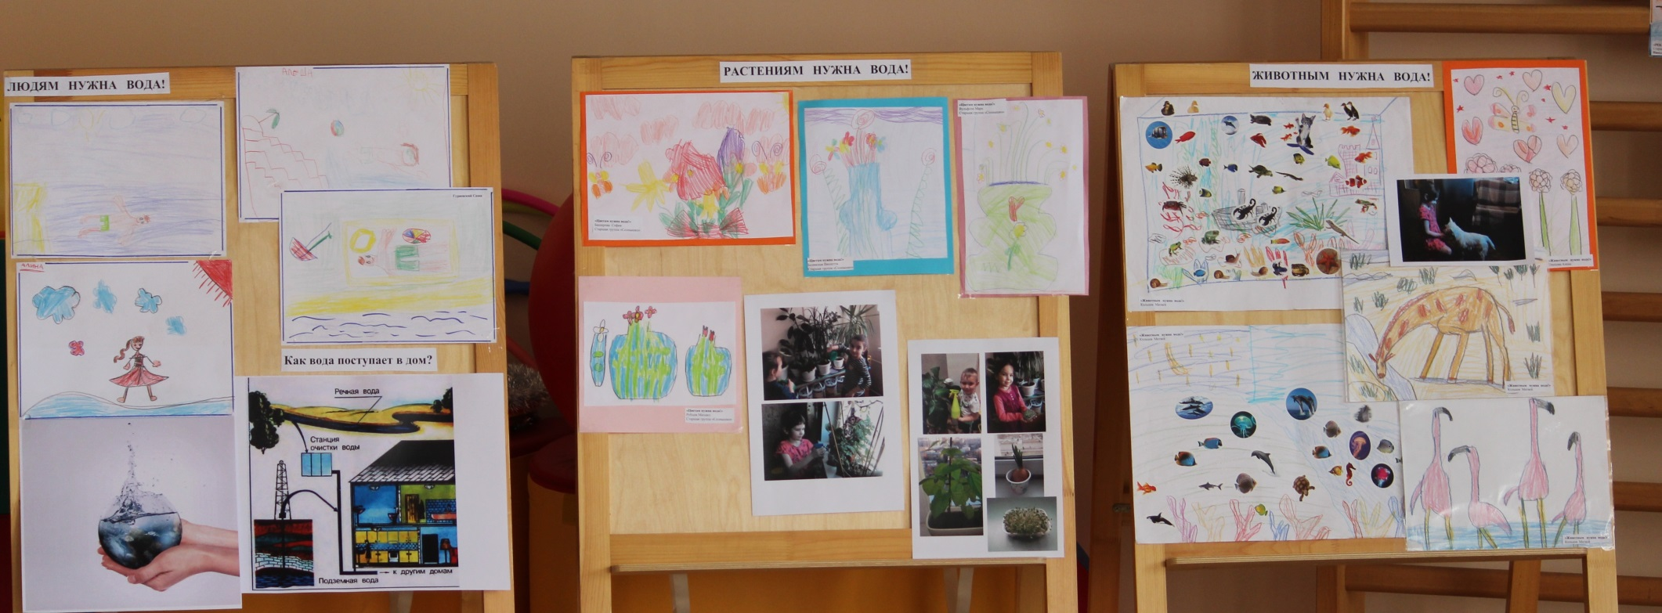
Детские рисунки детей

Slide 17
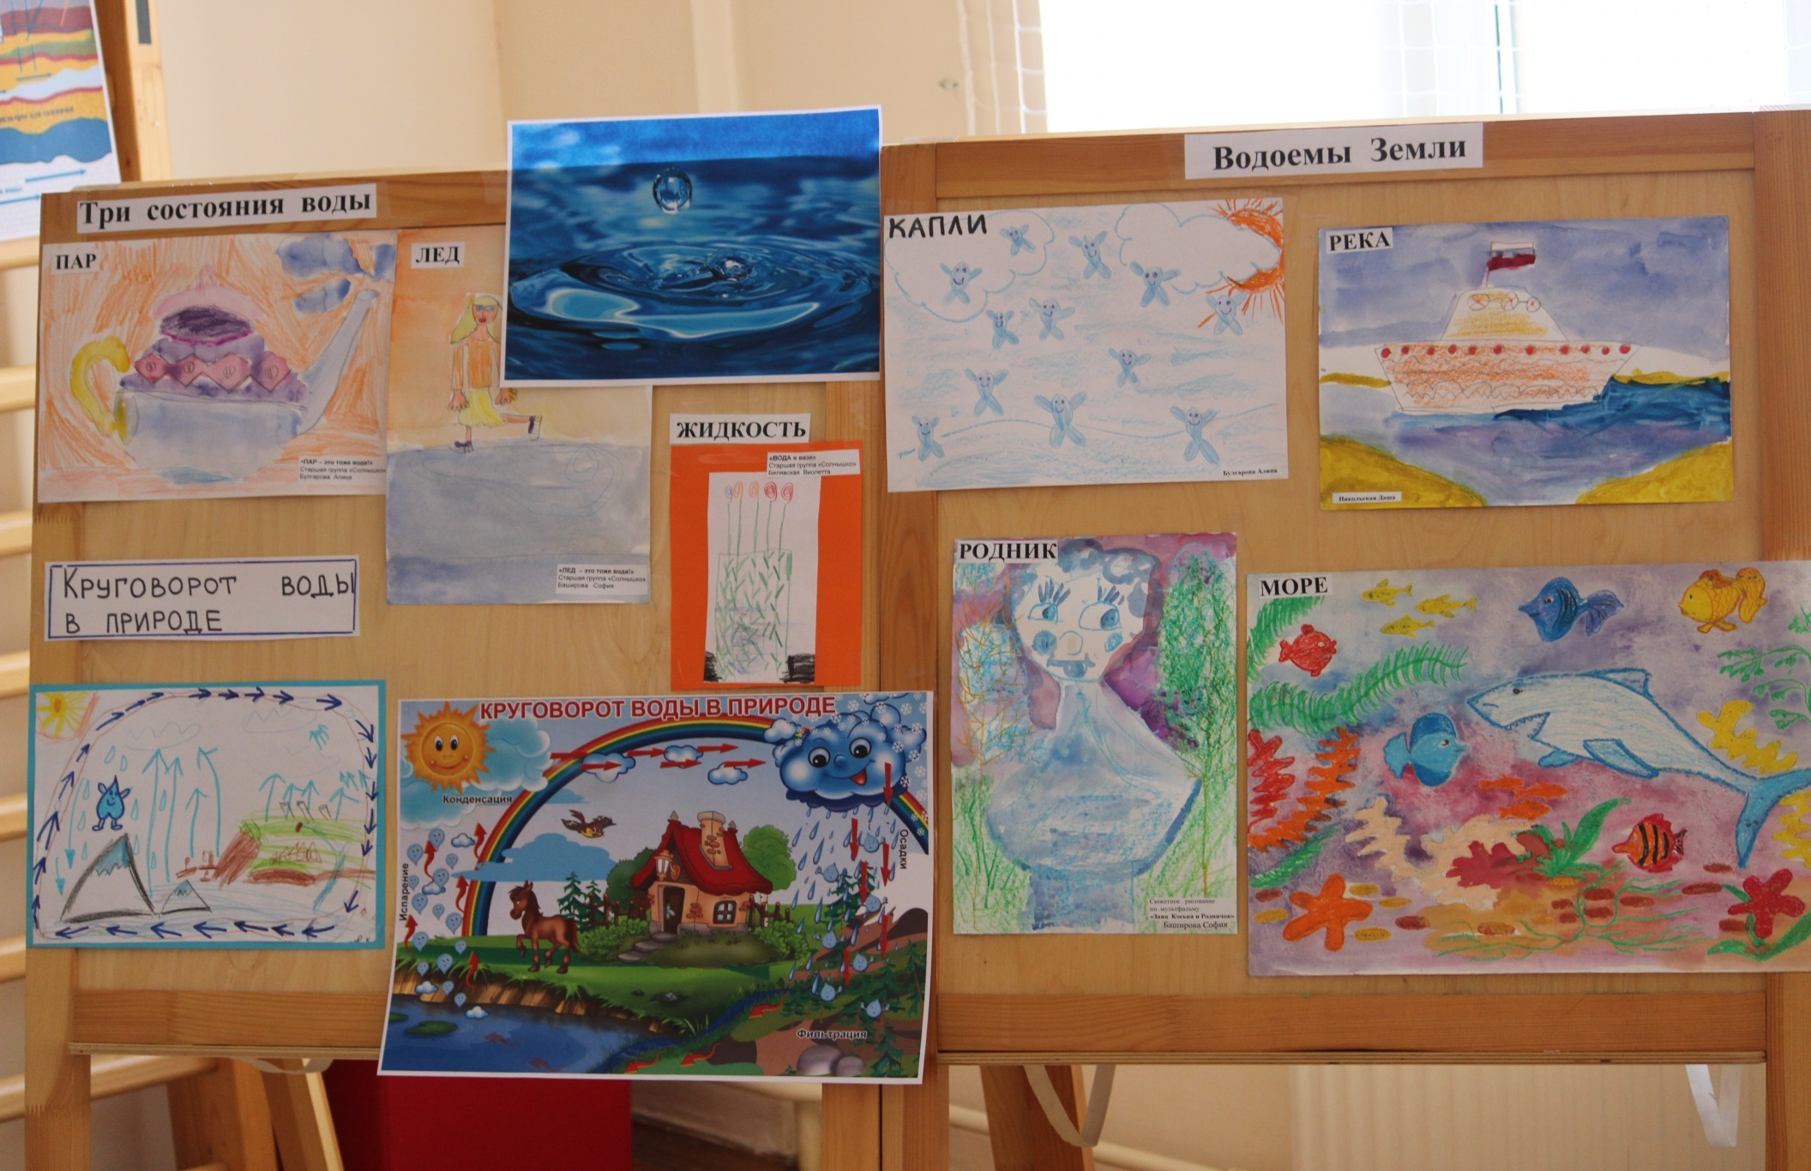
Детские рисунки детей

Slide 18
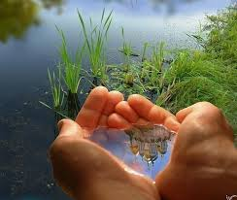
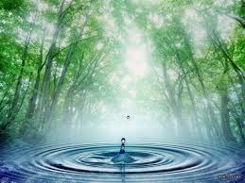
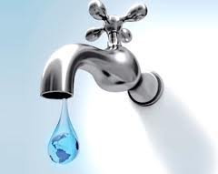
Любите и берегите воду!
Запомни навсегда:
Символ жизни на Земле – вода!
Экономь ее и береги, -
Мы ведь на планете не одни!
Воду попусту не лей.
Дорожить водой умей!
.

